Slide 1
CHỦ ĐỀ 8
PHÉP NHÂN, PHÉP CHIA
BÀI 41
PHÉP CHIA

Slide 3

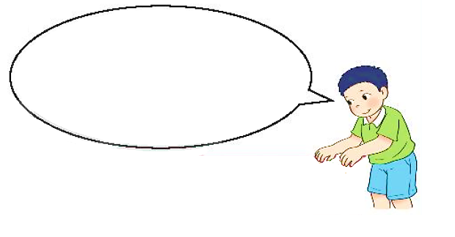

Chia đều 6 quả cam thành 3 phần, ta có phép chia tìm được mỗi phần có 2 quả cam.
a) Có 6 quả cam chia đều vào 3 đĩa. Hỏi mỗi đĩa có mấy quả cam?
Cho vào mỗi đĩa 1 quả cam, còn lại 3 quả cam.
Cho thêm vào mỗi đĩa 1 quả cam thì vừa hết cam.
6 quả cam chia đều vào 3 đĩa, mỗi đĩa có 2 quả.
Ta có phép chia:
Đọc là: Sáu chia ba bằng hai.
6 : 3 = 2
Dấu : là dấu chia.

Slide 4

Chia 6 quả cam thành các phần, mỗi phần 2 quả, ta có phép chia tìm được 3 phần như vậy.
b) Có 6 quả cam chia vào các đĩa, mỗi đĩa 2 quả. Hỏi được mấy đĩa cam như vậy?
Lần một cho 2 quả cam vào 1 đĩa.
Lần hai cho tiếp 2 quả cam vào 1 đĩa.
Lần ba cho tiếp 2 quả cam vào 1 đĩa thì vừa hết cam.
6 quả cam chia vào các đĩa, mỗi đĩa 2 quả, được 3 đĩa cam như vậy.
Ta có phép chia:
6 : 2 = 3
Đọc là: Sáu chia hai bằng ba.

Slide 5
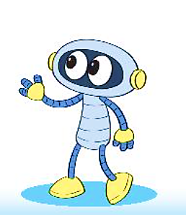
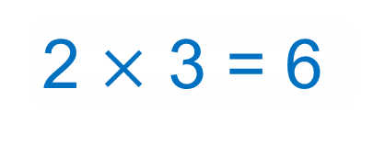
c) Nhận xét:
6 : 3 = 2
2 $×$ 3 = 6
6 : 2 = 3

Slide 7

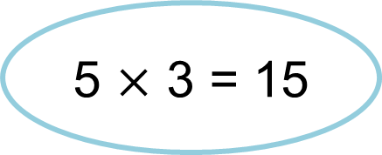
1
Chọn phép tính thích hợp.
Mỗi lọ có 5 bông hoa. Hỏi 3 lọ như vậy có tất cả bao nhiêu bông hoa?
15 : 5 = 3
Cắm 15 bông hoa vào các lọ, mỗi lọ 5 bông. Hỏi cắm được mấy lọ hoa như vậy?
5 $×$ 3 = 15
Có 15 bông hoa chia đều vào 3 lọ. Hỏi mỗi lọ có bao nhiêu bông hoa?
15 : 3 = 5

Slide 8

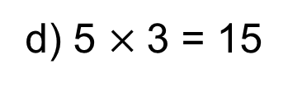
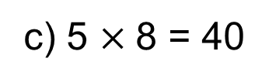
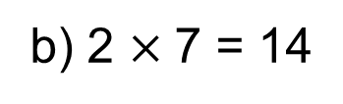
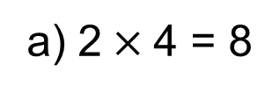
2
Với mỗi phép nhân, viết hai phép chia (theo mẫu).
a) 2$×$4 = 8
b) 2 $×$7 = 14
Mẫu: 8 : 2 = 4
8 : 4 = 2
14 : 2 = 7
14 : 7 = 2
c) 5 $×$8 = 40
d) 5 $×$3 = 15
40 : 5 = 8
40 : 8 = 5
15 : 5 = 3
15 : 3 = 5

Slide 9
20 : 5 =
4
20 : 4 =
5
20 : 2 =
10

Slide 11

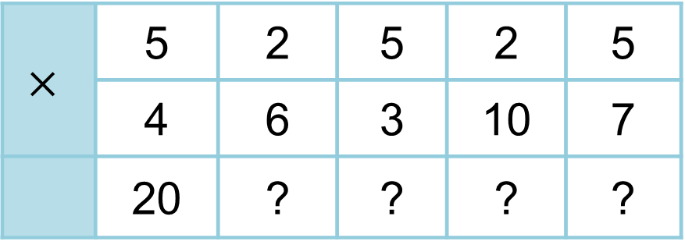
1
Số
?
a)
$$×$$ | 5 | 2 | 5 | 2 | 5
 | 4 | 6 | 3 | 10 | 7
 | 20 | ? | ? | ? | ?
12
15
20
35
b)
: | 20 | 20 | 15 | 20 | 35
 | 5 | 4 | 5 | 2 | 5
 | 4 | ? | ? | ? | ?
5
3
10
7

Slide 12
Lấy tích chia cho một trong hai thừa số thì được thừa số còn lại

Slide 13

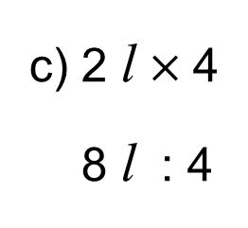
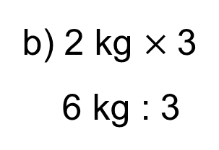
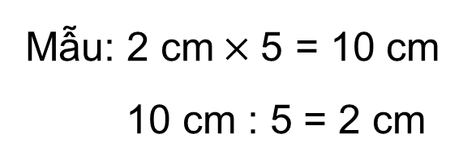
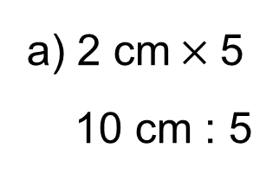
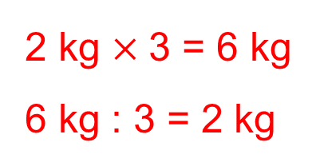
2
Tính (theo mẫu).
a) 2 cm$×$5
10 cm : 5
Mẫu: 2 cm$×$5 = 10 cm
10 cm : 5 = 2 cm
b) 2 kg $×$3
6 kg : 3
2 kg $×$3 = 6 kg
6 kg : 3 = 2 kg
c) 2 l $×$4
8 l : 4
2 l x 4 = 8 l
8 l : 4 = 2 l

Slide 14
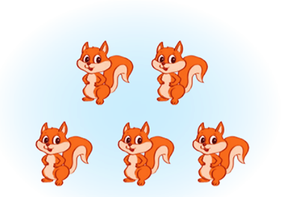
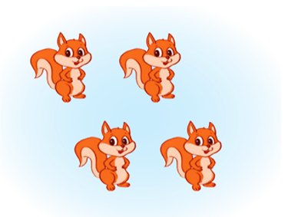
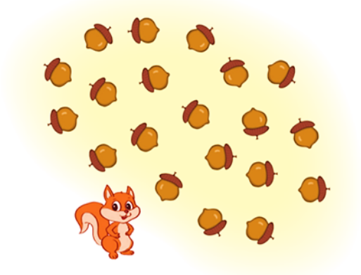
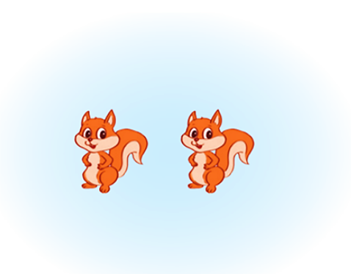
a) Chia đều cho 5 bạn.
20
5
4
?
: =
?
?
3
Số
?
4
?
Sóc Nâu nhặt được 20 hạt dẻ và chia đều cho các bạn.
Mỗi bạn được hạt dẻ.
b) Chia đều cho 4 bạn.
20
4
5
?
: =
?
?
5
?
Mỗi bạn được hạt dẻ.
c) Chia đều cho 2 bạn.
20
2
10
?
: =
?
?
10
?
Mỗi bạn được hạt dẻ.

Slide 15
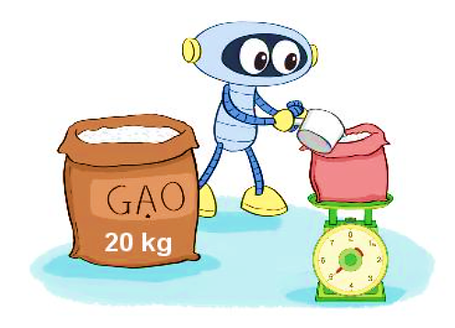
4
Chia 20 kg gạo vào các túi, mỗi túi 5 kg. Hỏi được bao nhiêu túi gạo như vậy?
Bài giải
Được số túi gạo như vậy là:
20 : 5 = 4 (túi)
Đáp số: 4 túi gạo.

